Slide 1
编译原理与技术 第九章 代码优化
山东大学软件学院
2022
Notes:
《Programming Language Pragmatics-4th ed.-2015-by Michael L. Scott 》第4章讲解的更简洁。

Slide 2
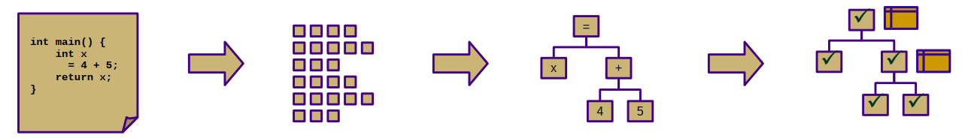

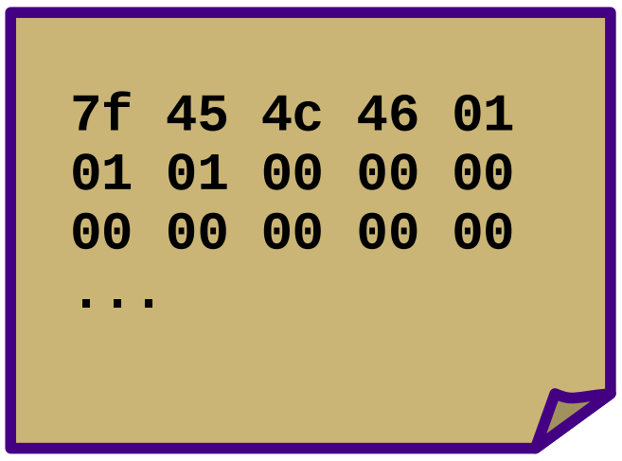
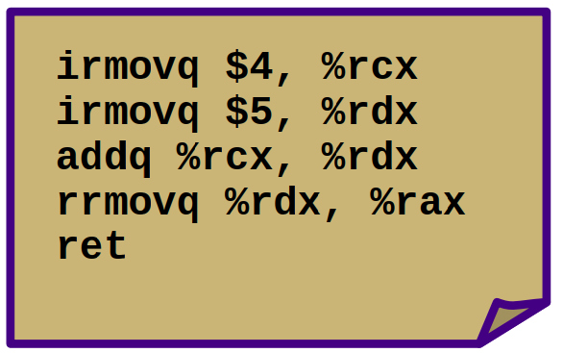
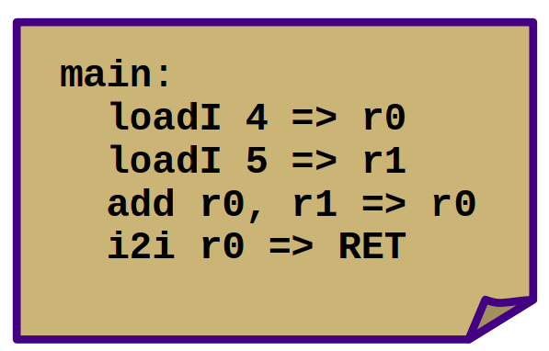
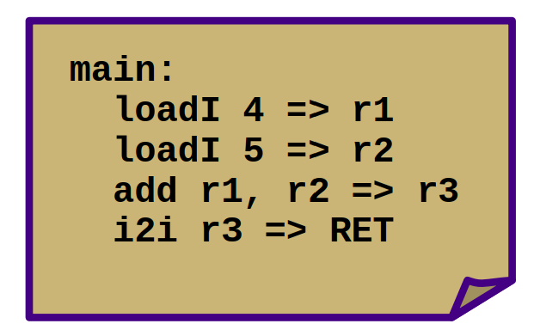
编译器的结构
Checked-AST
Symbol-table
source code
tokens
AST
Lexing
Parsing
Semantic
Analysis
IR code Generation
machine code
assembly code
optimized IR code
IR code
Assembling
Assembly code
Generation
IR code Optimization
1

Slide 3
本章内容
三地址码
优化的分类
常用的优化方法

Slide 4
三地址码
是常用，但我们实验任务不涉及；出现在这里是为了理解代码优化的相关内容
一种常用的中间代码
突出特点是：每条指令右侧最多有一个运算符
一般形式：x = y op z
允许的运算分量：
变量：源程序中的变量
常量：源程序中出现或生成的常量
编译器生成的临时变量

Slide 5
三地址码
指令集合：
– 运算/赋值指令： | x = y op z | x = op y
– 复制指令： | x = y
– 无条件转移指令： | goto L
– 条件转移指令： | if x goto L | if x relop y goto L
过程调用/返回：
param x₁
param x₂
…
param x_{n}
call p, n
// 设置参数
// 调用子过程p，n为参数个数
带下标的复制指令：x = y[i] x[i] = y
注意：i表示离开数组位置第i个字节，而不是数组的第i个元素
地址/指针赋值指令：
x = &y x = *y *x = y

Slide 6
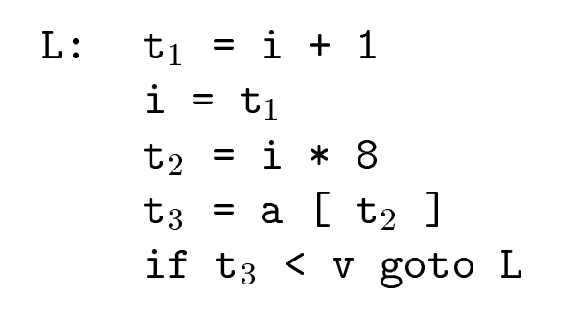
三地址码
例子：

Slide 7
三地址码的四元组表示形式
四元组：
一般形式：op arg1 arg2 result
op是运算符的内部编码
arg1、arg2、result是地址
等价于 result = arg1 op arg2
单目运算符不使用arg2
param运算不使用arg2和result
条件转移/非条件转移将目标标号放在result字段

Slide 8
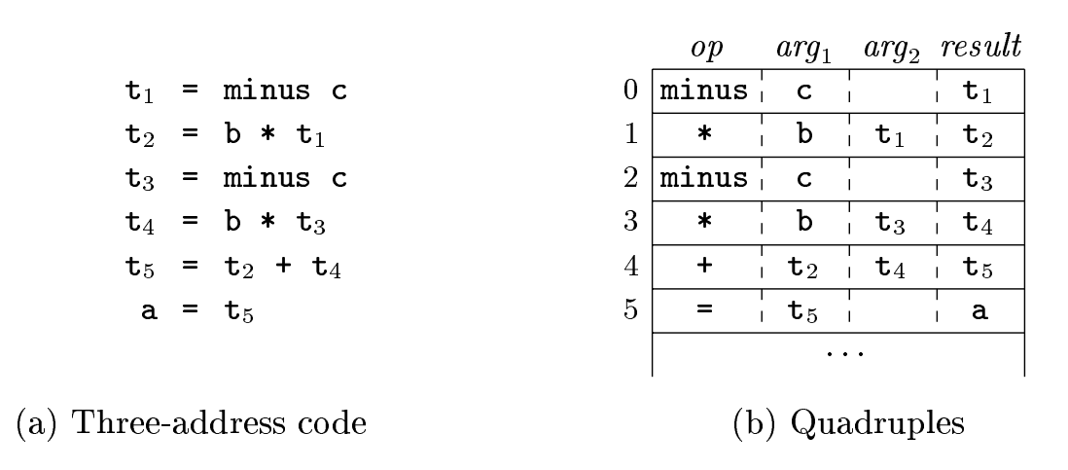
三地址码的四元组表示形式
例子：

Slide 9



三地址码
例子：
AST
三地址码
ADD v1 v2 t1 JEQ t1 v3 L1 SUB v3 1 t2
源码
if (v1+v2!=v3) v1 = v3-1;
v4 = v2;
...
MOV t2 v1 L1:
MOV v2 v4
...
栈码
PUSH v1 PUSH v2 ADD PUSH v3
JEQ L1
PUSH v3 PUSH 1 SUB
POP v1 L1:
PUSH v2
POP v4
...

Slide 10
三地址码 vs. 栈码
三地址码：
栈码：
b
a
b
a
参数
(由调用者压入)
参数
(由调用者压入)
返回地址
返回地址
rbp
保存的rbp
rbp
保存的rbp
x
y
z
t₁
t₂
x
y
z
t₁
t₂
局部变量
(在程序开始时分配)
局部变量
(在程序开始时分配)
rsp
临时变量
(在程序开始时分配)
rsp
临时变量
(在程序执行时压入或弹出)

Slide 11
三地址码
初识三地址码用于优化，例子：
源码
三地址码
a = (b + c) * (d + e)
ADD b c t1 ADD d e t2 MUL t1 t2 t3 MOV t3 a
三地址码
ADD b c t1 ADD d e t2 MUL t1 t2 a

Slide 12
三地址码
再来一例：
三地址码：
a -8(%rbp)
b -16(%rbp)
c -24(%rbp)
d -32(%rbp)
t1 -40(%rbp)
t2 -48(%rbp)
t3 -56(%rbp)
ADD a b t1 ADD a c t2 MUL t1 t2 t3 MOV t3 d
源码：
变量地址
d = (a + b) * (a + c)
汇编代码：
movq addq movq movq addq movq movq
-8(%rbp), %rax
-16(%rbp), %rax
%rax, -40(%rbp)
-8(%rbp), %rax
-24(%rbp), %rax
%rax, -48(%rbp)
-40(%rbp), %rax
# a -> rax
# b + rax -> rax # rax -> t1
# a -> rax
# c + rax -> rax # rax -> t2
# t1 -> rax
# t2 * rax -> rax # rax -> t3
优化前：
11次内存访问
7个变量
imulq -48(%rbp), %rax
movq %rax, -56(%rbp) movq
-56(%rbp), -32(%rbp) # t3 -> d
movq -8(%rbp), %rax movq %rax, %rbx addq -16(%rbp), %rax addq -24(%rbp), %rbx imulq %rax, %rbx
movq %rbx, -32(%rbp)
# a -> rax
# rax -> rbx
# b + rax -> rax # c + rbx -> rbx # rax * rbx -> rbx # rbx -> d
优化后：
4次内存访问
4个变量

Slide 13
基本块和控制流图
中间代码的控制流图表示法
中间代码划分成为基本块 (Basic block)
控制流只能从基本块的第一条指令进入
除基本块的最后一条指令外，控制流不会跳转/停机
控制流图的结点是基本块，边指明了哪些基本块可 以跟在一个基本块之后运行
控制流图可以作为优化的基础
它指出了基本块之间的控制流
可以根据控制流图了解到一个值是否会被使用等信息

Slide 14
划分基本块的算法
输入：三地址指令序列
输出：基本块的列表
方法
确定首指令leader (基本块的第一个指令)
第一个三地址指令
任意一个(条件或无条件) 转移指令的目标指令
紧跟在一个(条件或无条件) 转移指令之后的指令
确定基本块
每个首指令对应于一个基本块：从首指令开始到下一个首指令

Slide 15
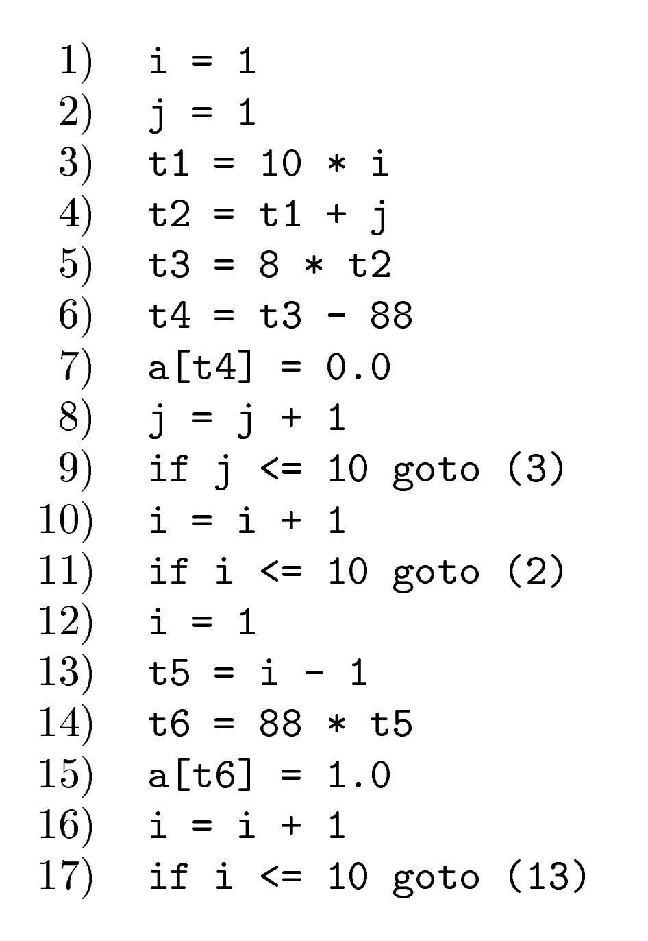
划分基本块
例子：
第一个指令
– 1
跳转指令的目标指令
– 3, 2, 13
跳转指令的下一条指令
– 10, 12
基本块
– 1-1,
2-2,
3-9,
10-11,
12-12,
13-17

Slide 16
划分基本块
例子：
(1) i = m −1
(2) j = n
(3) t₁ = 4 * n
(4) v = a[t₁]
(5) i = i + 1
(16) t₇ = 4 * i
(17) t₈ = 4 * j
(18) t₉ = a[t₈]
(19) a[t₇] = t₉
(20) t₁₀ = 4 * j
B
1
B₅
i = m −1; j = n; v = a[n];
while (1) {
do i = i +1; while(a[i]<v); do j = j −1;while (a[j]>v);
if (i >= j) break;
x=a[i]; a[i]=a[j]; a[j]=x;
}
x=a[i]; a[i]=a[n]; a[n]=x;
(6) t₂ = 4 * i
(7) t₃ = a[t₂]
(8) if t₃>v goto(5)
(9) j = j −1
(21) a[t₁₀] = x
(22) goto (5)
B
2
(23) t = 4 * i
11
(24) x = a[t₁₁]
(25) t₁₂ = 4 * i
(26) t₁₃ = 4 * n (27) t₁₄ = a[t₁₃] (28) a[t₁₂] = t₁₄
(29) t₁₅ = 4 * n
(30) a[t₁₅] = x
(10) t₄ = 4 * j
(11) t₅ = a[t₄]
if t₅>v goto(9)
if i>=j goto(23)
B
3
B
6
B₄
(14) t₆ =4 * i
(15) x = a[t₆]

Slide 17
控制流图
控制流图的构造
控制流图的结点是一些基本块
从基本块B到基本块C之间有一条边当且仅当基本块C的第一个指令可能紧跟在B的最后一条指令之后执行
此时称B是C的前驱(predecessor) ，
C是B的后继(successor)

Slide 18
控制流图
控制流图的构造
控制流图的结点是一些基本块
从基本块B到基本块C之间有一条边当且仅当基本块C的第一个指令可能紧跟在B的最后一条指令之后执行
有两种方式可以确认这样的边：
有一个从B的结尾跳转到C的开头的条件或无条件跳 转语句
按照原来的三地址语句序列中的顺序，C紧跟在之B
后，且B的结尾不存在无条件跳转语句

Slide 19
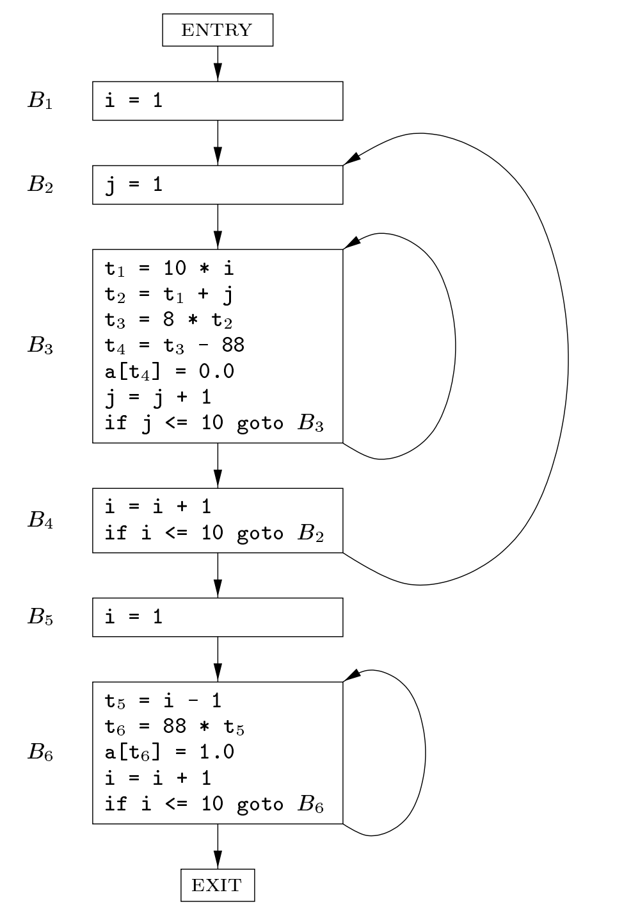
控制流图
例子
因跳转而生成的边
– B₃ → B₃
– B₄ → B₂
– B₆ → B₆
因为顺序而生成的边

Slide 20
控制流图
例子
(1) i = m −1
(2) j = n
(3) t₁ = 4 * n
(4) v = a[t₁]
(5) i = i + 1
(16) t₇ = 4 * i
(17) t₈ = 4 * j
(18) t₉ = a[t₈]
(19) a[t₇] = t₉
(20) t₁₀ = 4 * j
B
1
B₁
B₅
B₂
(6) t₂ = 4 * i
(7) t₃ = a[t₂]
(8) if t₃>v goto(5)
(9) j = j −1
(21) a[t₁₀] = x
(22) goto (5)
(23) t₁₁ = 4 * i
(24) x = a[t₁₁]
(25) t₁₂ = 4 * i
B
2
B₃
(10) t₄ = 4 * j
(11) t₅ = a[t₄]
(12) if t₅>v goto(9)
B₄
B
3
B
(26) t₁₃ = 4 * n
(27) t₁₄ = a[t₁₃]
6
B₆
B₅
B
(13) if i>=j goto(23)
(28) a[t ] = t
4
(14) t₆ =4 * i
(15 ) x = a[t₆]
12 14
(29) t₁₅ = 4 * n
(30) a[t₁₅] = x

Slide 21
i = m −1
控制流图
例子
B₁
j = n
t₁ = 4 * n v = a[t₁]
i = i + 1
B₂
t₂ = 4 * i
t₃ = a[t₂]
if t₃ < v goto B₂
B
6
t₆ = 4 * i
x = a[t₆] t₇ = 4 * i t₈ = 4 * j t₉ = a[t₈] a[t₇] = t₉ t₁₀ = 4 * j a[t₁₀] = x goto B₂
j = j −1
B
3
t₁₁ = 4 * i
x = a[t₁₁] t₁₂ = 4 * i t₁₃ = 4 * n t₁₄ = a[t₁₃] a[t₁₂] = t₁₄ t₁₅ = 4 * n a[t₁₅] = x
B
t = 4 * j
5
t⁴ = a[t ]
if⁵ t > v⁴ goto B
5 3
if i >= j goto B₆
B₄

Slide 22
优化分类
机器无关优化
针对中间代码
机器相关优化
针对目标代码
局部代码优化
单个基本块范围内的优化
全局代码优化
面向多个基本块的优化

Slide 23
优化分类
例子
局部代码优化
int main() {
int x; int y; int z;
start
_t0 = 137;
y = _t0;
If x==0 Goto _L0;
y = 137;
if (x == 0)
z = y; else
x = y;
}
_t1 = y; z = _t1;
_t2 = y; x = _t2;
end

Slide 24
优化分类
例子
局部代码优化
int main() {
int x; int y; int z;
start
_t0 = 137;
y = _t0;
If x==0 Goto _L0;
y = 137;
if (x == 0)
z = y; else
x = y;
}
_t1 = y; z = _t1;
_t2 = y; x = _t2;
end

Slide 25
优化分类
例子
局部代码优化
int main() {
int x; int y; int z;
start
y = 137;
If x==0 Goto _L0;
y = 137;
if (x == 0)
z = y; else
x = y;
}
_t1 = y; z = _t1;
_t2 = y; x = _t2;
end

Slide 26
优化分类
例子
局部代码优化
int main() {
int x; int y; int z;
start
y = 137;
If x==0 Goto _L0;
y = 137;
if (x == 0)
z = y; else
x = y;
}
_t1 = y;
z = _t1;
_t2 = y; x = _t2;
end

Slide 27
优化分类
例子
局部代码优化
int main() {
int x; int y; int z;
start
y = 137;
If x==0 Goto _L0;
y = 137;
if (x == 0)
z = y; else
x = y;
}
z = y;
_t2 = y; x = _t2;
end

Slide 28
优化分类
例子
局部代码优化
int main() {
int x; int y; int z;
start
y = 137;
If x==0 Goto _L0;
y = 137;
if (x == 0)
z = y; else
x = y;
}
z = y;
_t2 = y;
x = _t2;
end

Slide 29
优化分类
例子
局部代码优化
int main() {
int x; int y; int z;
start
y = 137;
If x==0 Goto _L0;
y = 137;
if (x == 0)
z = y; else
x = y;
}
z = y;
x = y;
end

Slide 30
优化分类
例子
全局代码优化
int main() {
int x; int y; int z;
start
y = 137;
If x==0 Goto _L0;
y = 137;
if (x == 0)
z = y; else
x = y;
}
z = y;
x = y;
end

Slide 31
优化分类
例子
全局代码优化
int main() {
int x; int y; int z;
start
y = 137;
If x==0 Goto _L0;
y = 137;
if (x == 0)
z = y; else
x = y;
}
z = 137;
x = 137;
end

Slide 32
常用的优化方法
删除公共子表达式
删除无用代码
常量合并
代码移动
强度削弱

Slide 33
1.删除公共子表达式
公共子表达式
如果表达式 x op y 先前已被计算过，并且从先前的计 算到现在，x op y 中变量的值没有改变，那么 x op y 的 这次出现就称为公共子表达式(common subexpression)

Slide 34
1.删除公共子表达式
例子
i = m −1
B₁
j = n
t₁ = 4 * n
v = a[t₁]
i = i + 1
B₂
t₂ = 4 * i
t₃ = a[t₂]
if t₃ < v goto B₂
B₆
B₅
t = 4 * i
6
x = a[t₆]
t₇ = 4 * i
j = j −1
B
t₁₁ = 4 * i x = a[t₁₁]
t₁₂ = 4 * i
t₁₃ = 4 * n t₁₄ = a[t₁₃] a[t₁₂] = t₁₄ t₁₅ = 4 * n a[t₁₅] = x
t = 4 * j
3
局部公共
子表达式
t⁴ = a[t ]
t = 4 * j
if⁵ t > v⁴ goto B
8
t₉ = a[t₈]
a[t₇] = t₉
5 3
if i >= j goto B₆
B
4
t = 4 * j
10
a[t₁₀] = x goto B₂

Slide 35
1.删除公共子表达式
例子
i = m −1
B₁
j = n
t₁ = 4 * n
v = a[t₁]
i = i + 1
B₂
t₂ = 4 * i
t₃ = a[t₂]
if t₃ < v goto B₂
B₆
B₅
t = 4 * i
6
x = a[t₆]
t₇ = 4 * i
j = j −1
B
t₁₁ = 4 * i x = a[t₁₁]
t₁₂ = 4 * i
t₁₃ = 4 * n t₁₄ = a[t₁₃] a[t₁₂] = t₁₄ t₁₅ = 4 * n a[t₁₅] = x
t₆ = 4 * i
x = a[t₆] t₈ = 4 * j t₉ = a[t₈] a[t₆] = t₉ a[t₈] = x goto B₂
t = 4 * j
3
t⁴ = a[t ]
t = 4 * j
if⁵ t > v⁴ goto B
8
t₉ = a[t₈]
a[t₇] = t₉
5 3
if i >= j goto B₆
B
4
t = 4 * j
10
a[t₁₀] = x goto B₂

Slide 36
1.删除公共子表达式
例子
i = m −1
B₁
j = n
t₁ = 4 * n
v = a[t₁]
i = i + 1
B₂
t₂ = 4 * i
t₃ = a[t₂]
if t₃ < v goto B₂
B₆
B₅
t = 4 * i
j = j −1
B
t₁₁ = 4 * i x = a[t₁₁]
t₁₂ = 4 * i
t₁₃ = 4 * n t₁₄ = a[t₁₃] a[t₁₂] = t₁₄ t₁₅ = 4 * n a[t₁₅] = x
6
3
x = a[t₆]
t₈ = 4 * j
t = 4 * j
t⁴ = a[t ]
t = a[t ]
if⁵ t > v⁴ goto B
9 8
5 3
a[t₆] = t₉ a[t₈] = x goto B
if i >= j goto B₆
B
4
2

Slide 37
1.删除公共子表达式
例子
i = m −1
B₁
j = n
t₁ = 4 * n
v = a[t₁]
i = i + 1
B₂
t₂ = 4 * i
t₃ = a[t₂]
if t₃ < v goto B₂
B₆
B₅
t = 4 * i
6
j = j −1
B
t₁₁ = 4 * i x = a[t₁₁]
t₁₂ = 4 * i
t₁₃ = 4 * n t₁₄ = a[t₁₃] a[t₁₂] = t₁₄ t₁₅ = 4 * n a[t₁₅] = x
全局公共
子表达式
x = a[t₆]
t₈ = 4 * j
t = 4 * j
3
t⁴ = a[t ]
t = a[t ]
if⁵ t > v⁴ goto B
9 8
5 3
a[t₆] = t₉ a[t₈] = x goto B
if i >= j goto B₆
B
4
2

Slide 38
1.删除公共子表达式
例子
i = m −1
B₁
j = n
t₁ = 4 * n
v = a[t₁]
i = i + 1
B₂
t₂ = 4 * i
t₃ = a[t₂]
if t₃ < v goto B₂
B₆
B₅
t = 4 * i
6
j = j −1
B
t₁₁ = 4 * i x = a[t₁₁]
t₁₂ = 4 * i
t₁₃ = 4 * n t₁₄ = a[t₁₃] a[t₁₂] = t₁₄ t₁₅ = 4 * n a[t₁₅] = x
x = a[t₆]
t₈ = 4 * j
t = 4 * j
3
x = a[t₂]
t₉ = a[t₄] a[t₂] = t₉ a[t₄] = x goto B₂
t⁴ = a[t ]
t = a[t ]
if⁵ t > v⁴ goto B
9 8
5 3
a[t₆] = t₉ a[t₈] = x goto B
if i >= j goto B₆
B
4
2

Slide 39
1.删除公共子表达式
例子
关键问题：如何找出公共子表达式？
i = m −1
B₁
j = n
t₁ = 4 * n
v = a[t₁]
i = i + 1
B₂
t₂ = 4 * i
t₃ = a[t₂]
if t₃ < v goto B₂
B₆
B₅
x = a[t ]
j = j −1
B
t₁₁ = 4 * i x = a[t₁₁]
t₁₂ = 4 * i
t₁₃ = 4 * n t₁₄ = a[t₁₃] a[t₁₂] = t₁₄ t₁₅ = 4 * n a[t₁₅] = x
2
t₉ = a[t₄]
a[t₂] = t₉
3
t = 4 * j
t⁴ = a[t ]
a[t ] = x
if⁵ t > v⁴ goto B
4
goto B₂
5 3
if i >= j goto B₆
B
4

Slide 40
2.删除无用代码
复制传播
常用的公共子表达式消除算法和其它一些优化算法会引入一些复制语句
i = m −1
B₁
j = n
t₁ = 4 * n
v = a[t₁]
i = i + 1
B₂
t₂ = 4 * i
t₃ = a[t₂]
if t₃ < v goto B₂
B₆
B₅
x = a[t ]
j = j −1
B
t₁₁ = 4 * i x = a[t₁₁]
t₁₂ = 4 * i
t₁₃ = 4 * n t₁₄ = a[t₁₃] a[t₁₂] = t₁₄ t₁₅ = 4 * n a[t₁₅] = x
2
t₉ = a[t₄]
a[t₂] = t₉
3
x = t₃
a[t₂] = t₅ a[t₄] = x goto B₂
t = 4 * j
t⁴ = a[t ]
a[t ] = x
if⁵ t > v⁴ goto B
4
goto B₂
5 3
if i >= j goto B₆
B
4

Slide 41
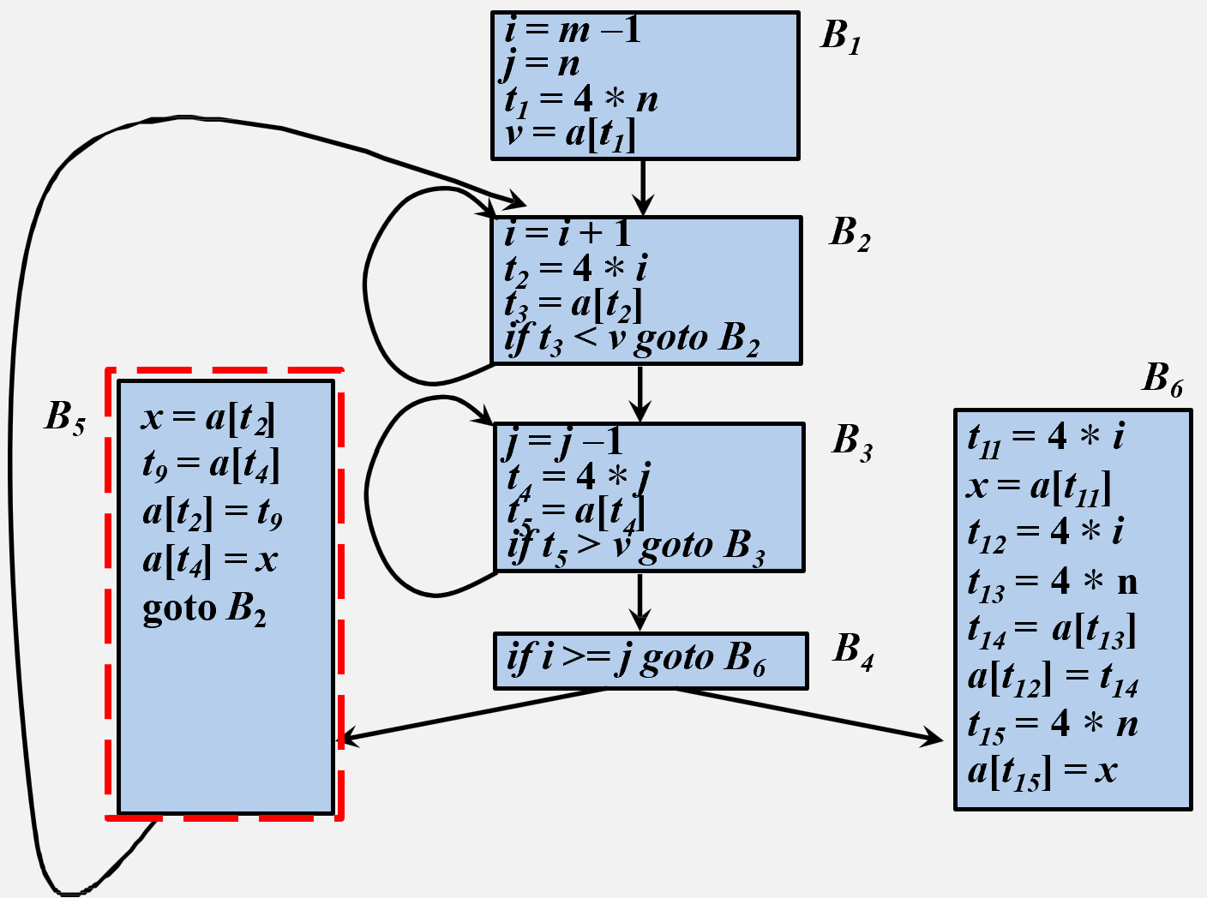
2.删除无用代码
复制传播
常用的公共子表达式消除算法和其它一些优化算法会引入一些复制语句
复制传播：在复制语句x = y的后面尽可能地用y代替x
无用代码(死代码Dead-Code ) ：其计算结果永远不会被使用的 语句
x = t₃
a[t₂] = t₅ a[t₄] = t₃ goto B₂
x = t₃
a[t₂] = t₅ a[t₄] = x goto B₂

Slide 42
2.删除无用代码
复制传播
常用的公共子表达式消除算法和其它一些优化算法会引入一些复制语句
复制传播：在复制语句x = y的后面尽可能地用y代替x
关键问题：如何自动识别无用代码？
无用代码(死代码Dead-Code ) ：其计算结果永远不会被使用的 语句
x = t₃
a[t₂] = t₅ a[t₄] = t₃ goto B₂
x = t₃
a[t₂] = t₅ a[t₄] = x goto B₂
a[t₂] = t₅ a[t₄] = x goto B₂

Slide 43
3.常量合并(constant folding)
常量合并
如果在编译时刻推导出一个表达式的值是常量，就可以 使用该常量来替代这个表达式
例子
t₁ = 2 * 3.14
t₂ = t₁* r l = t₂
t₁ = 2 * 3.14
t₂ = 6.28 * r l = t₂

Slide 44
4.代码移动(code motion)
对于那些不管循环执行多少次都得到相同结果的表达式，在进入循环之前就对它们求值
例子：
原始程序
for( n=10; n<360; n++ )
{ S=1/360*pi*r*r*n; printf( “Area is %f ”, S );
}
(1) n = 1
(2) if n>360 goto(21)
(3) goto (4)
(8) t₅ = t₄ * n
(9) S = t₅
… …
(18) t₉ = n + 1
n = t₉
goto (4)
(4) t₁ = 1 / 360
(5) t₂ = t₁ * pi
(6) t₃ = t₂ * r
(7) t₄ = t₃ * r

Slide 45
4.代码移动(code motion)
处理那些不管循环执行多少次都得到相同结果的表达式，在进入循环之前就对它们求值
关键问题：如何自动识别循环不变运算？
例子：
原始程序
for( n=10; n<360; n++ )
{ S=1/360*pi*r*r*n; printf( “Area is %f ”, S );
优化后程序
C= 1/360*pi*r*r;
for( n=10; n<360; n++ )
{ S=C*n;
printf( “Area is %f ”, S );
}
}
(4) t₁ = 1 / 360
(5) t₂ = t₁ * pi
(6) t₃ = t₂ * r
(7) t₄ = t₃ * r
(8) t₅ = t₄ * n
(9) S = t₅
… …
(18) t₉ = n + 1
n = t₉
goto (4)
(1) n = 1
(2) if n>360 goto(21)
(3) goto (4)

Slide 46
5.强度削弱(strength reduction)
用较快的操作代替较慢的操作
例子：
2*x 或 2.0*x | ⇒ | x+x
x/2 | ⇒ | x*0.5
x² | ⇒ | x*x
a_{n}x^{n}+a_{n-1}x^{n-1}+…+a₁x+a₀ ⇒((…(a_{n}x+a_{n-1})x+ a_{n-2})…)x+a₁)x+a₀

Slide 47


